Slide 1

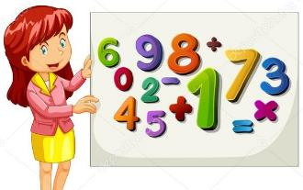
Математика
Сьогодні
Урок
№108
Порівнюємо, додаємо і віднімаємо десятки.

Slide 2
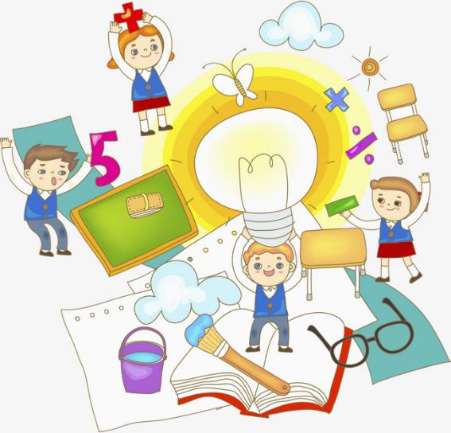
Сьогодні
15.04.2022
Попрацюй із математичними матеріалами.
Підручник.
Сторінка
111

Slide 3
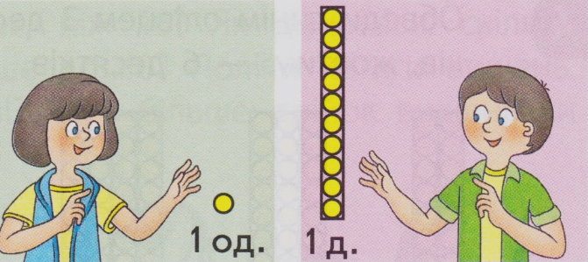
Сьогодні
15.04.2022
Скільки намистинок у дівчинки? Скільки намистинок у хлопчика? Чи можна стверджувати, що 1 одиниця й 1 десяток – це те ж саме? Чому?

Slide 4
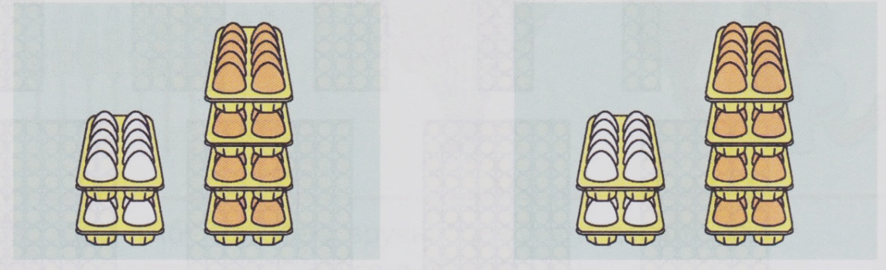
Сьогодні
15.04.2022
На кожному малюнку полічи яйця десятками. Визнач. Яких яєць більше – білих чи коричневих. Обведи більшу кількість лінією.

Slide 5
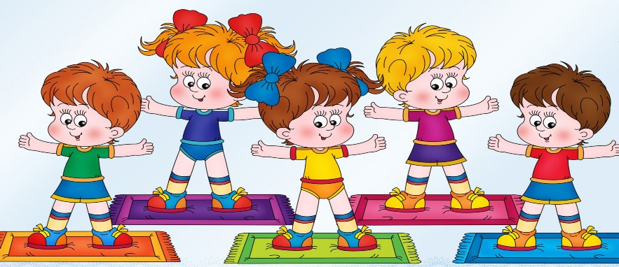
Сьогодні
15.04.2022
Рухлива вправа.

Slide 6
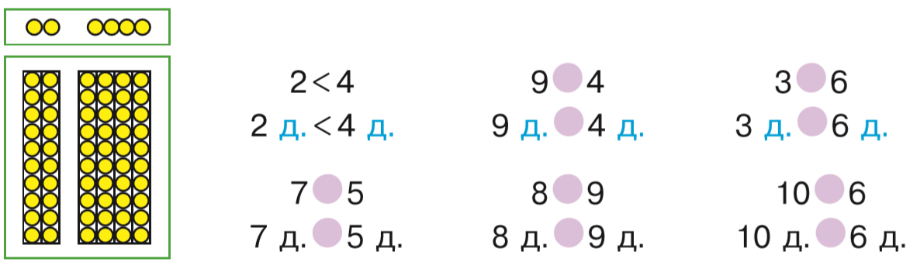
Сьогодні
15.04.2022
З’ясуй, скільки окремих намистинок-одиниць зліва; справа. Порівняй числа. З’ясуй, скільки низок-десятків зліва; справа. Порівняй числа.
Підручник.
Сторінка
111

Slide 7
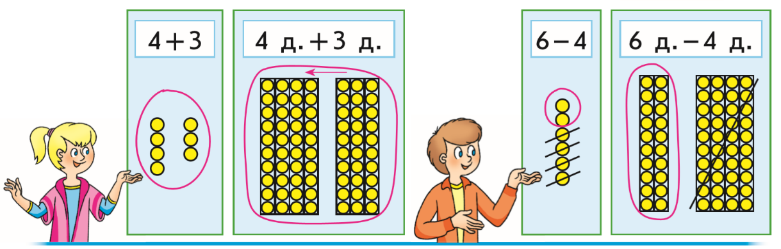
Сьогодні
15.04.2022
Попрацюй з намистинками (кружками).

Slide 8
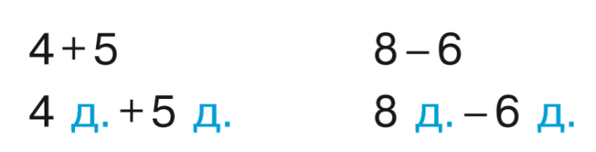
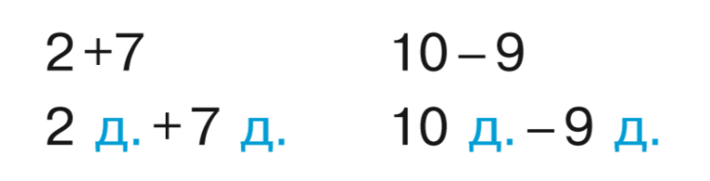
Сьогодні
15.04.2022
Спочатку знайди значення виразу в першому рядку стовпчика, а потім — у другому. У чому підказка?
Підручник.
Сторінка
111

Slide 9
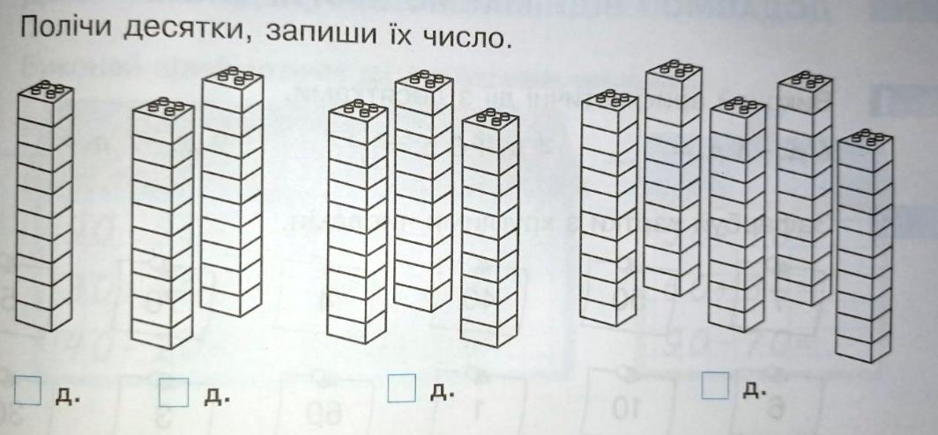




Робота в зошиті. Завдання №1.
Зошит.
Сторінка
41

Slide 10
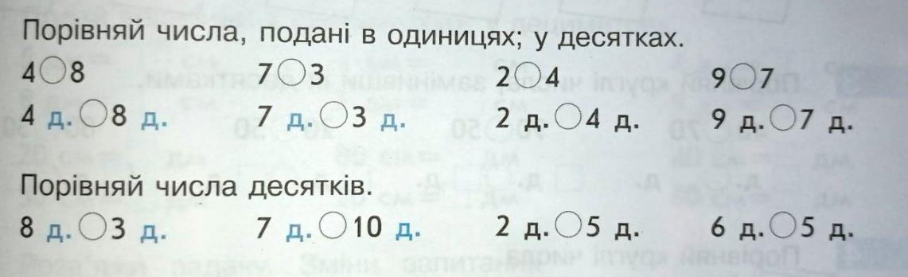
Робота в зошиті. Завдання №2, 3.
Зошит.
Сторінка
41

Slide 11
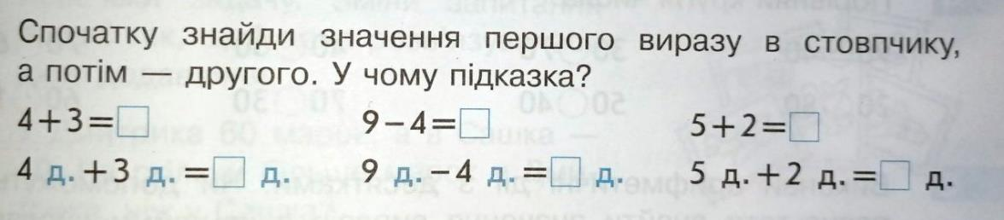


Робота в зошиті. Завдання №4.
Зошит.
Сторінка
41

Slide 12
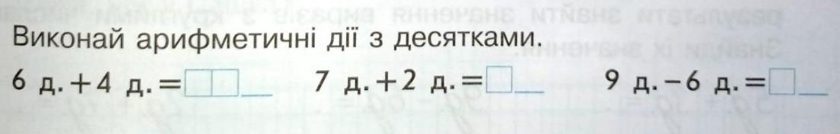




Робота в зошиті. Завдання №5.
Зошит.
Сторінка
41

Slide 13
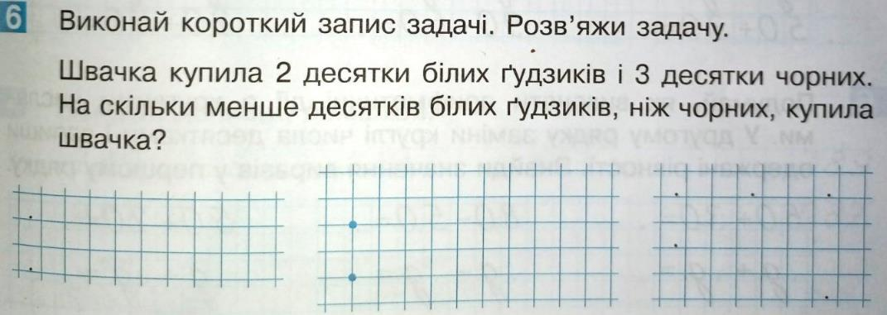



Робота в зошиті. Задача 6.
Білих – 2 д.
На ?
?
(д.)
Чорних – 3 д.
на 1 десяток.
Зошит.
Сторінка
41

Slide 14
Сьогодні
15.04.2022
(для відкриття інтерактивного завдання натисніть на зелений прямокутник)
Відкрити онлайнове інтерактивне завдання

Slide 15

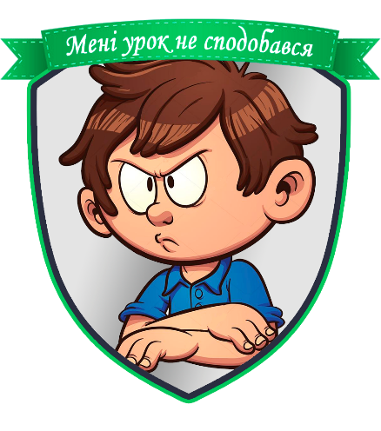
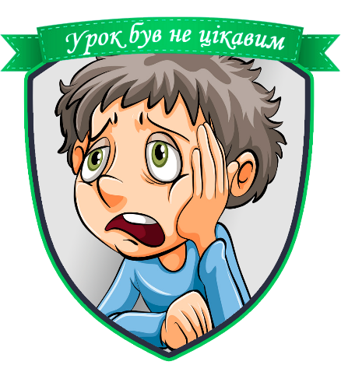
Сьогодні
15.04.2022
Рефлексія.

